Slide 1


Slide 2

GEIDY BUELVAS RIZCALA
-FISIOTERAPEUTA ESPECIALISTA EN ACONDICIONAMIENTO FISICO
DERMATOCOSMIATRA
DIPLOMADA EN ATENCIÓN FISIOTERAPEUTICA EN UCI
-CERTIFICADA POR LA CRUZ ROJA COLOBIANA PARA ADMINISTRACION DE MEDICAMENTOS
-CERTIFICADA PARA LA DMINISRERACION DE PLASMA RICO EN PLAQUETAS
-DOCENTE UNIVERSITARIA
-COACH INTERNACION EN DERMOCOSMETICA
-COACH EN SALUD Y BIENESTAR

Slide 3
UNIDAD DE CUIDADOS INTENSIVOS (UCI)
Generalidades

Slide 4
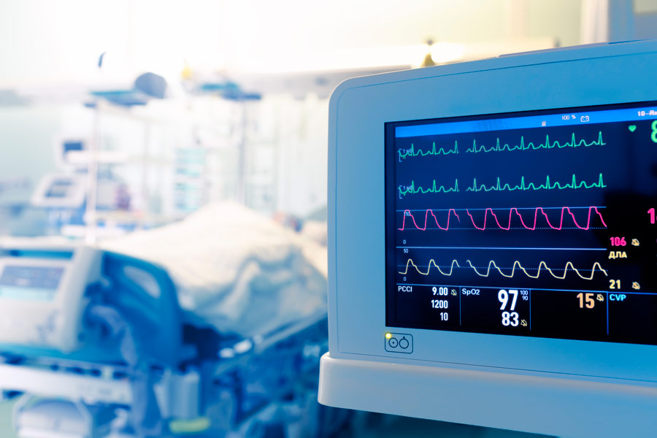
Definición de UCI
Según la OMS Una Unidad de Cuidados Intensivos (UCI) es una sección de un hospital o centro de atención médica que proporciona atención a pacientes con problemas de salud potencialmente mortales.

Slide 5
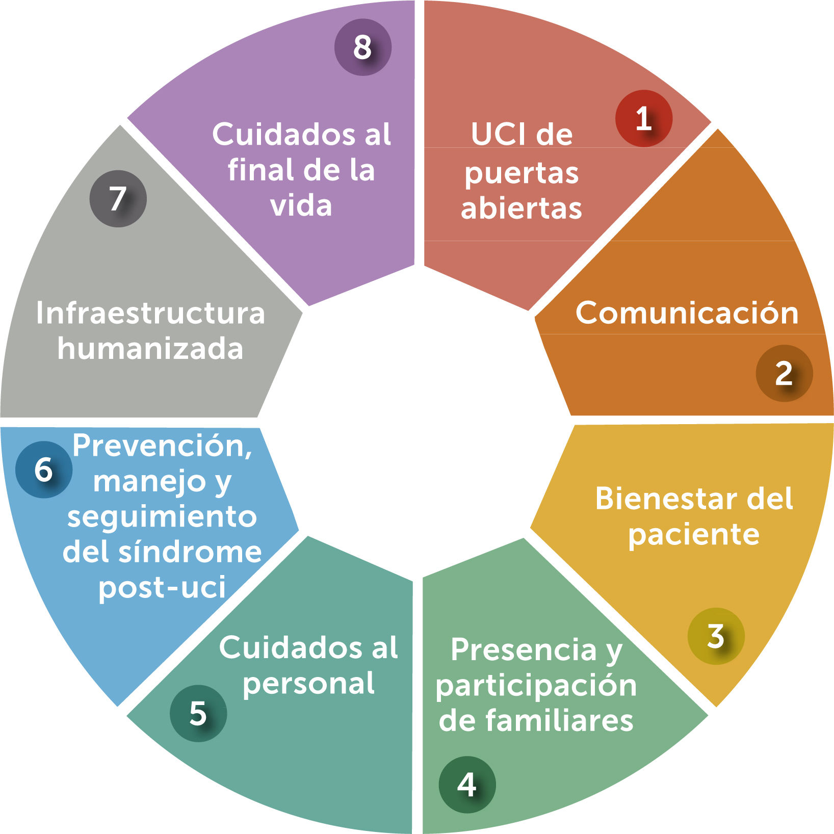
OBJETIVOS DE UNA UCI
Ejercer control (monitoreo) estricto sobre el paciente
Reconocer la necesidad y aplicación de tratamientos inmediatos

Slide 6
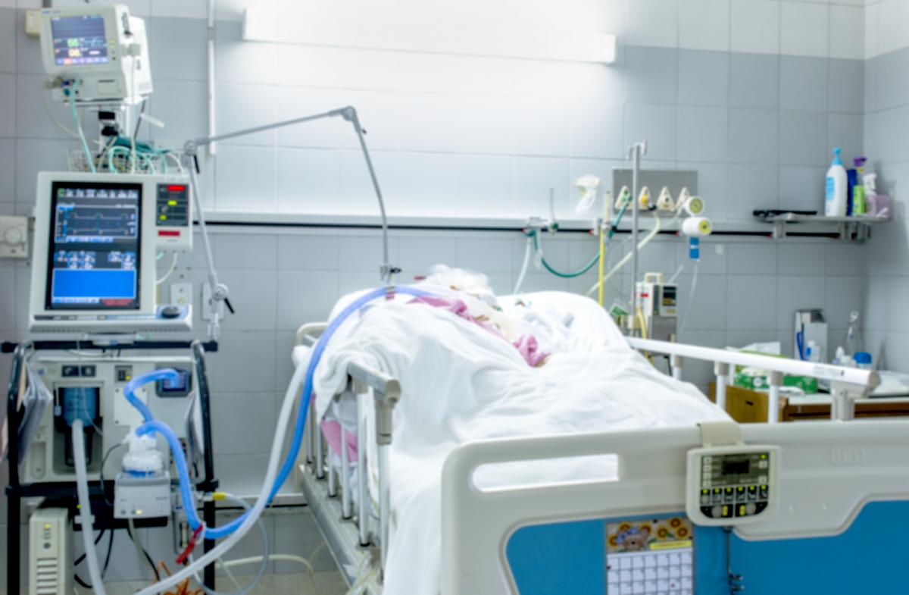
CLASIFICACIÓN DE LA UCI
Adultos
Coronarios
Pediatrica
Neonatal
Quemados

Slide 7
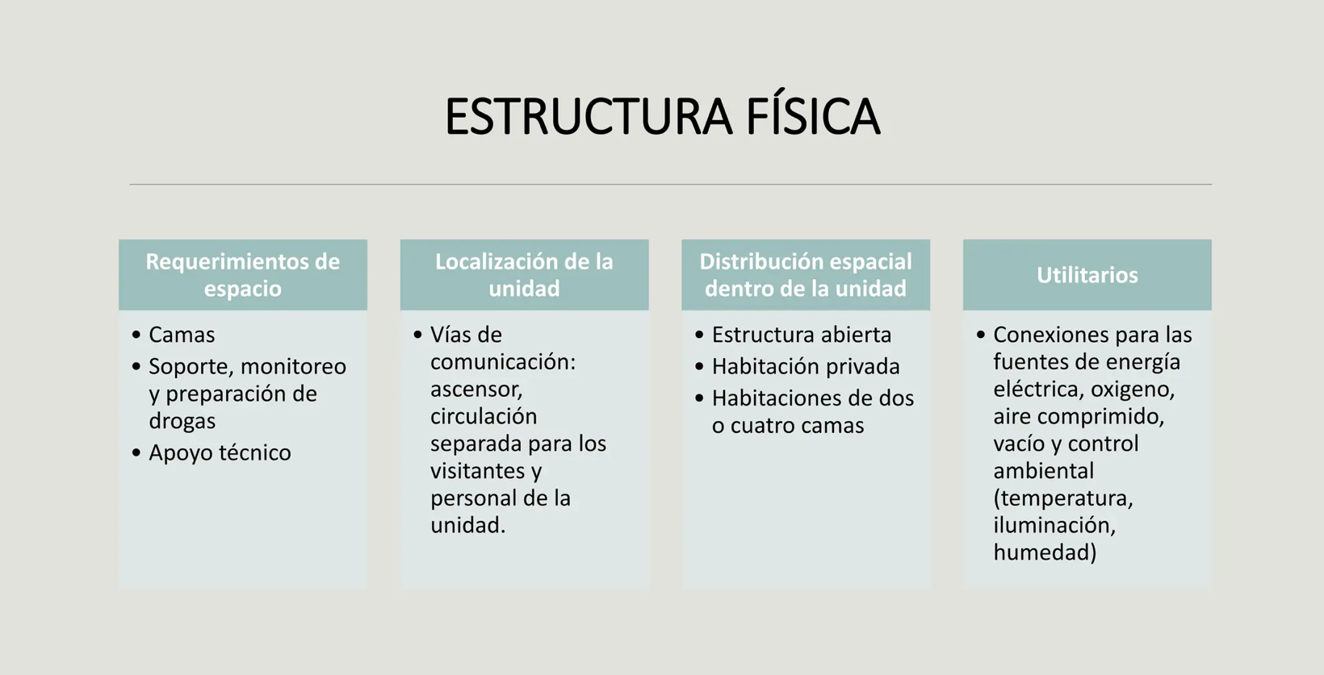

Slide 8
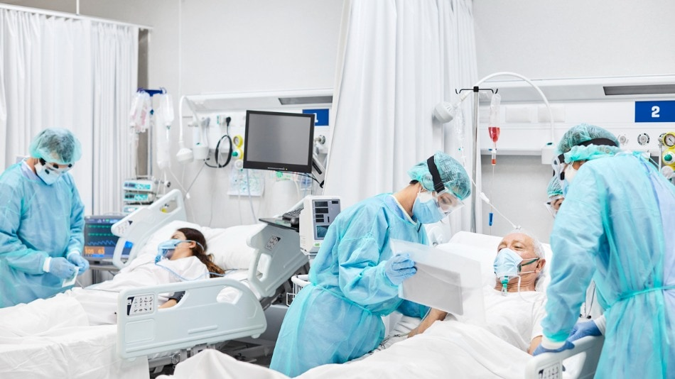
RECURSO HUMANO
Médico director (intensivista)
Cuerpo médico (médico de plata 24h)
Intervención interdisciplinaria de especialistas
Cuerpo de enfermería (jefe y auxiliares)
Profesionales en salud interdisciplinarios (terapeutas físicos y respiratorios, nutricionistas, psicólogos)

Slide 9
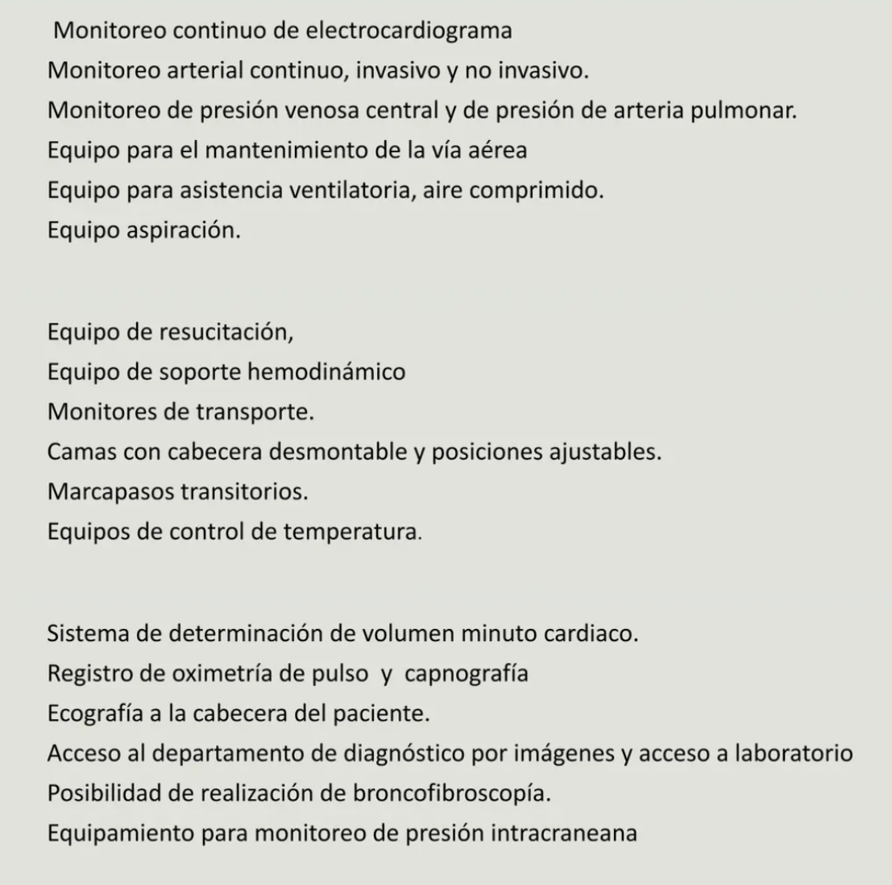
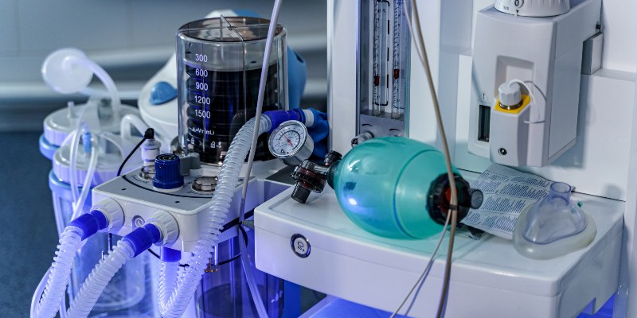
MATERIAL NECESARIO EN UCI

Slide 10


QUIENES INGRESAN A UNA UCI

Slide 11
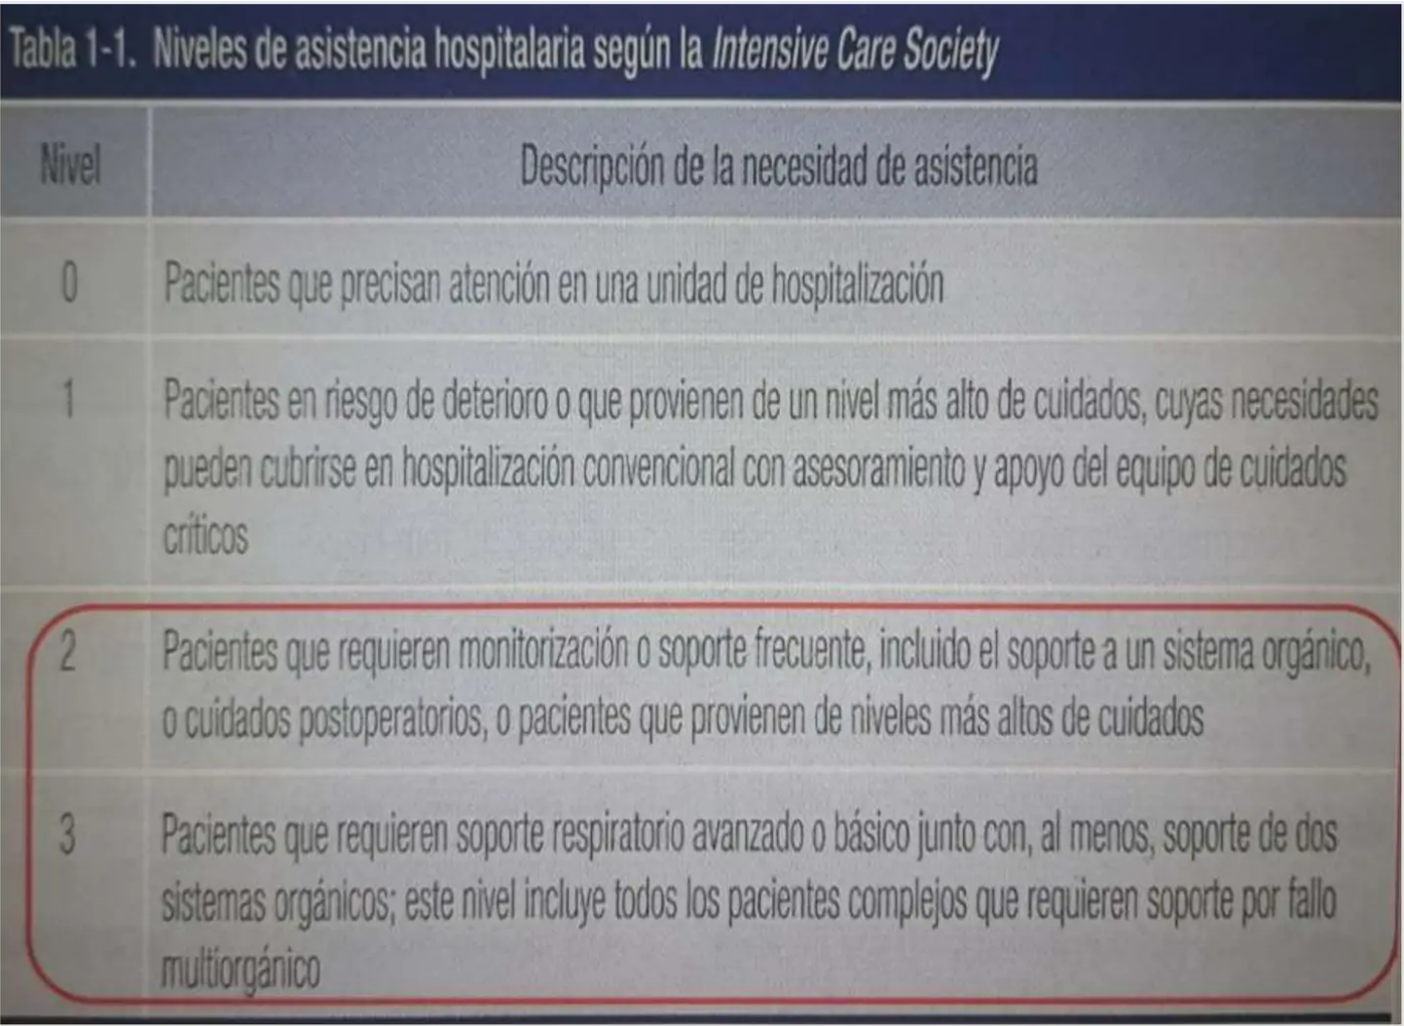

Slide 12
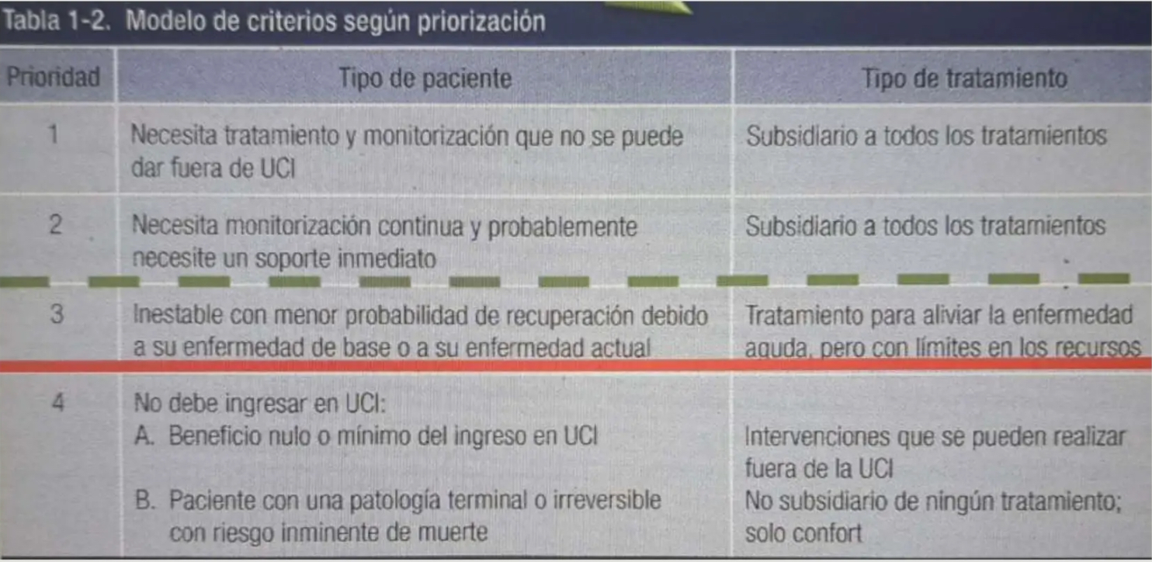

Slide 13
Solo tienen justificación de ingreso pacientes potencialmente recuperables o aquellos que presenten un alto riesgo de complicaciones
La decision es responsabilidad del medico de turno teniendo en cuenta criterios cómo: estado previo del paciente, estado actual, complicaciones y capacidad de recuperación.

Slide 14
BIOSEGURIDAD EN UCI

Slide 15
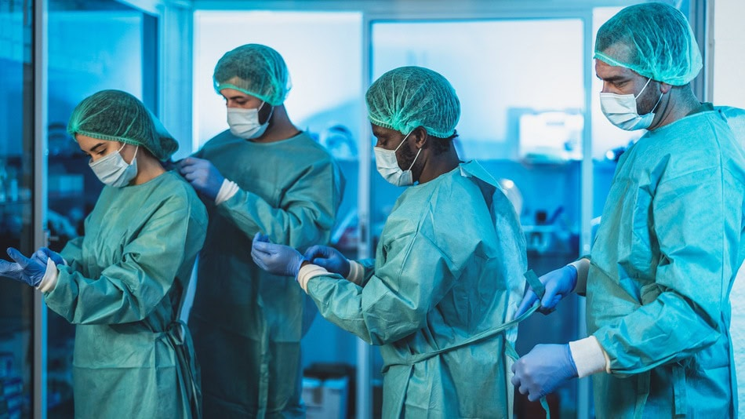
Son medidas para reducir el riesgo de transmisión de enfermedades infectocontagiosas relacionadas con el trabajo del Equipo de Salud.

Slide 16

PRINCIPIOS DE BIOSEGURIDAD
Universalidad
Métodos de Barrera
Medios de Eliminación de material contaminado.

Slide 17
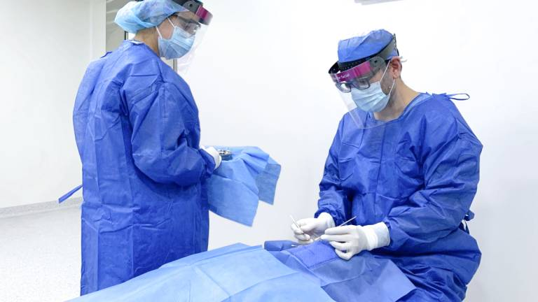
UNIVERSALIDAD
Medidas aplicadas con todos los pacientes y profesionales, independientemente de conocer o no su serologia, se debe partir del hecho que son normas universales de prevención

Slide 18

USO DE BARRERAS
Para evitar la exposición directa a sangre u otros fluidos orgánicos potencialmente contaminantes.

Slide 19
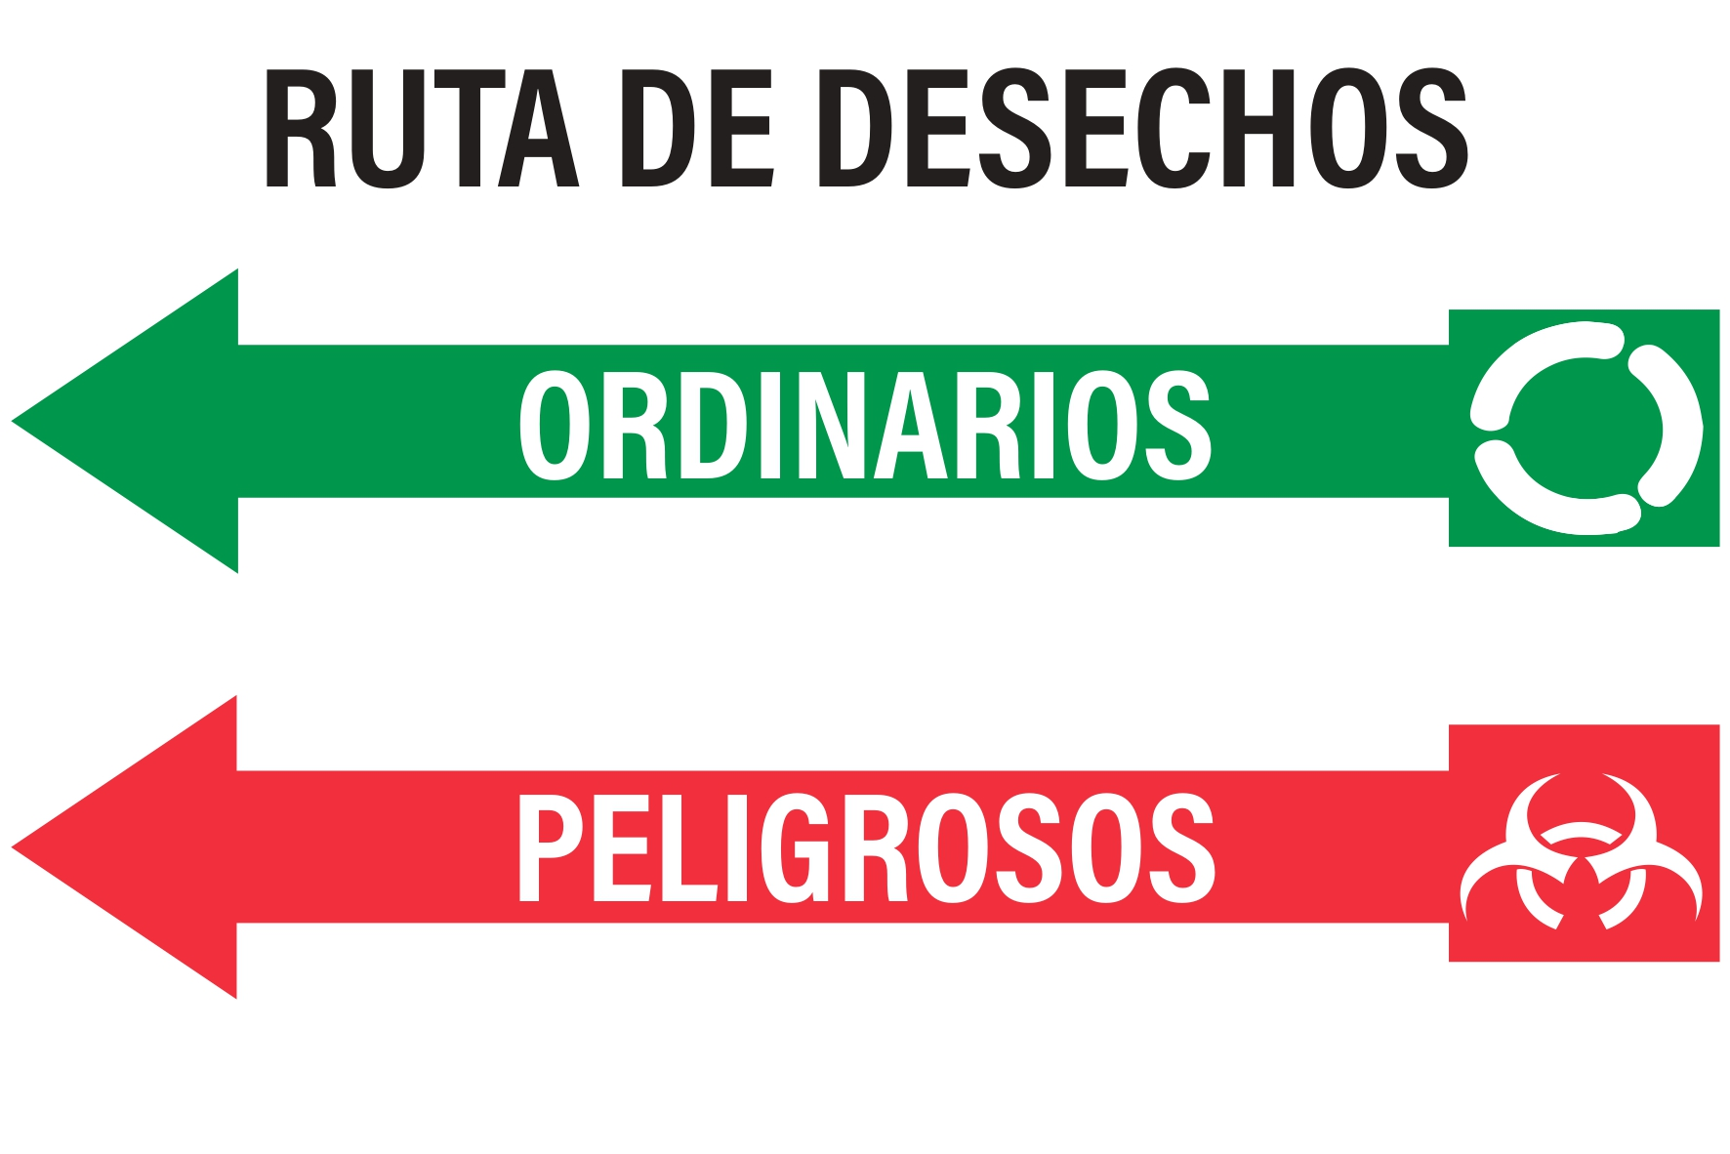
MEDIOS DE ELIMINACIÓN DE MATERIAL CONTAMINADO
Conjunto de dispositivos y procedimientos adecuados, para depósito y eliminación de materiales utilizados en pacientes.

Slide 20
LEY QUE RIGE LAS UCI EN COLOMBIA

Slide 21

RESOLUCIÓN 3100 DE 2019
Por la cual se definen los procedimientos y condiciones de inscripción y habilitación de los prestadores de servicios de salud.

Slide 22
ESTÁNDARES REQUERIDOS POR LA LEY
Talento humano
Infraestructura
Dotación y mantenimiento
Médicamentos y dispositivos médicos
Procesos prioritarios asistenciales
Historias clínicas
Ineterdependencias

Slide 23


